Slide 1
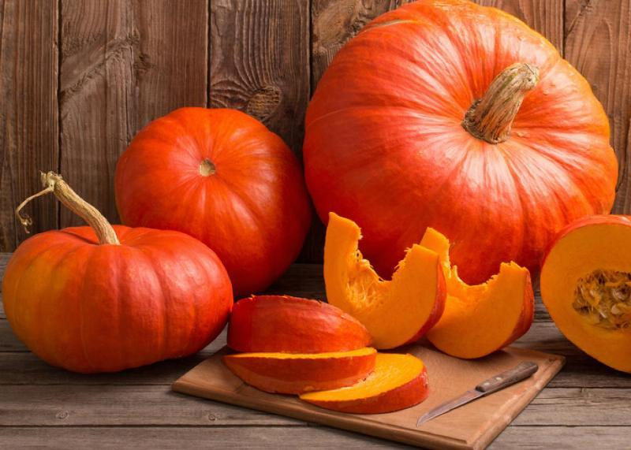
Նենսի Ղարիբյան
2-1 դասարան
Տեղեկություններ դդմի մասին

Slide 2
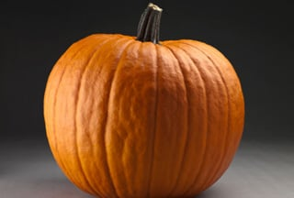
Նկարագիրը
Արմատային համակարգն առանցքային է։ Ցողունը մագլցող է, գետնատարած, ճյուղավորվող։ Տերևները հերթադիր են, ամբողջական կամ թաթաձև-բլթակավոր, խոշոր, երկար տերևակոթերով, թավոտ։ Ծաղիկները բաժանասեռ են, խոշոր, դեղին, մեկական։ Ծաղկում է մինչև ուշ աշուն։ Պտուղը կեղծ հատապտուղ է, մսալի, տարբեր մեծության, ձևերի և գույների։
Պտուղները պարունակում են շաքարներ, հանքային և պեկտինային նյութեր, կարոտին, օսլա, վիտամիններ և այլն։ Դդմի սերմերից ստանում են յուղ, պատրաստում հակաճիճվային դեղամիջոց։ Օգտագործում են սննդի մեջ (եփած, տապակած մուրաբա)։ Դդումը ջերմասեր է, երաշտա- և չորադիմացկուն։

Slide 3
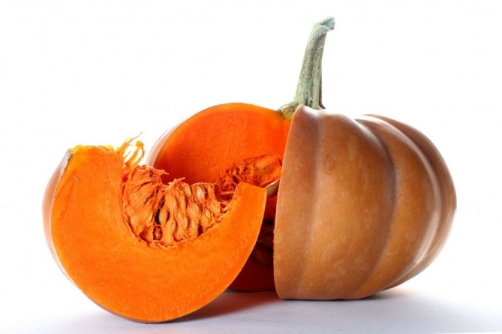
Տեսակներ և հայրենիք
C. moschata- ն համարվում է Լատինական Ամերիկայի հիմնական դդմատեսակը, սակայն ծագման ճշգրիտ վայրն անորոշ է։ Այն 4000-6000 տարի աճել է Մեքսիկայում, Բելիզում, Գվատեմալայում և Պերուում, հետագայում տարածվել է Բոլիվիայի, Էկվադորի, Պանամայի, Պուերտո Ռիկոյի և Վենեսուելայի մշակովի բույսերի ցանկում։ Այն, ընդհանուր առմամբ, աճում է հորդառատ անձրևներով տաք կլիմատներում ցածր բարձրությունների վրա։ Ֆլորիդայում է մշակվել հայտնի Սամինոլ դդմատեսակը, դեռևս մինչև
C. pepo- ն ամենատարեցն է, եթե ոչ ամենահին կենցաղային տեսակը, որն աճել է ամենահին հայտնի վայրերում. 8,000-10,000 տարի առաջ Օահակա, Մեքսիկա և Օքեմպո, իսկ մոտ 7000 տարի առաջ Թոմայլոպոս, Մեքսիկա բնակավայրերում։ Հայտնի է, որ այն առաջին անգամ հանդիպել է Միսուրիում, առնվազն 4000 տարի առաջ։

Slide 4
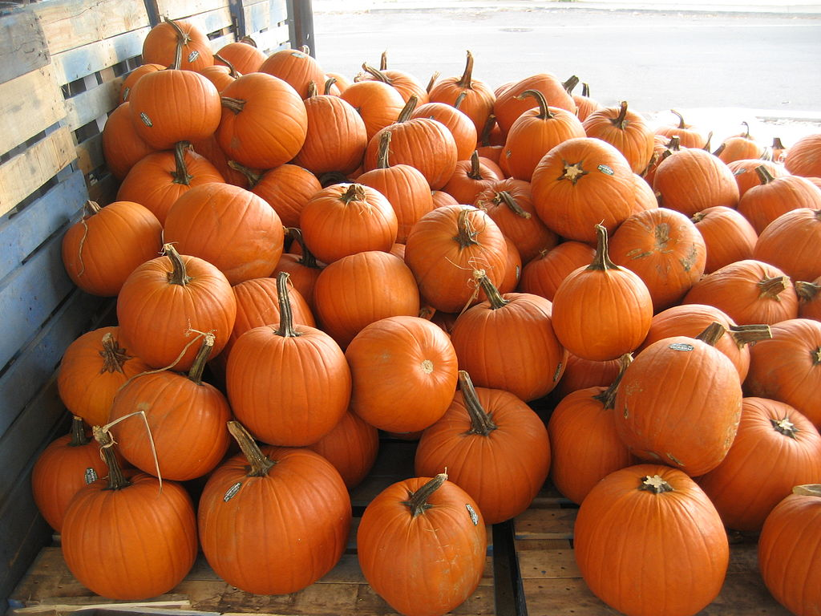
Օգտագործում
Դդումն ունի բազմաթիվ տեսակներ, որոնք օգտագործվում են որպես սնունդ: Քուքուրբիտա (Cucurbita) տեսակները նրանցից ամենապահանջվածներն են, օգտագործվում են սննդային արդյունաբերության մեջ, տարբեր եղանակներով կերակուների պատրաստման համար։ Չնայած կեղևը ամուր է և դառն, սակայն պտղամիսը քաղցրահամ է և շատ օգտակար: Շնորհիվ իրենց ամուր կեղևի, շատ դդմատեսակներ հնարավոր է պահպանել երկար ժամանակ, կորիզները ևս պահպանվում են երկար ժամանակ։ Ամառային դդմատեսակն ունի նուրբ, բարակ, ուտելի կեղև։ Մեծ կիրառություն ունեն նաև կորիզները, որոնք կիրառվում են ամբողջական և աղացած, բուսայուղերի պատրաստման համար, քաղցրավենիքի, սննդի և կերակուրների պատրաստման համար։

Slide 5
